Slide 1
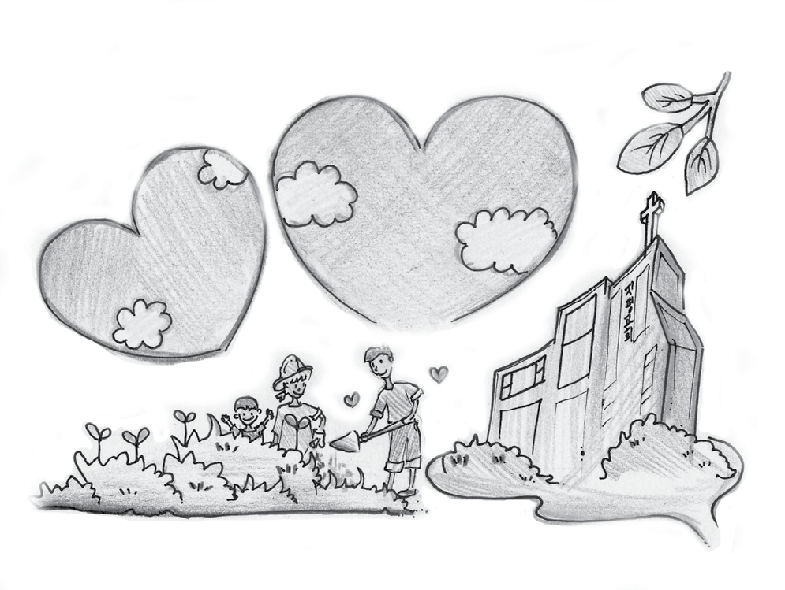


창조절첫째주일
통합열린예배
2023. 9. 3.

Slide 2
예배로의 초대
인 도 자
열린 마음으로 예배에 참여합니다.
- 다함께 찬양 -
소식 나눔

Slide 3
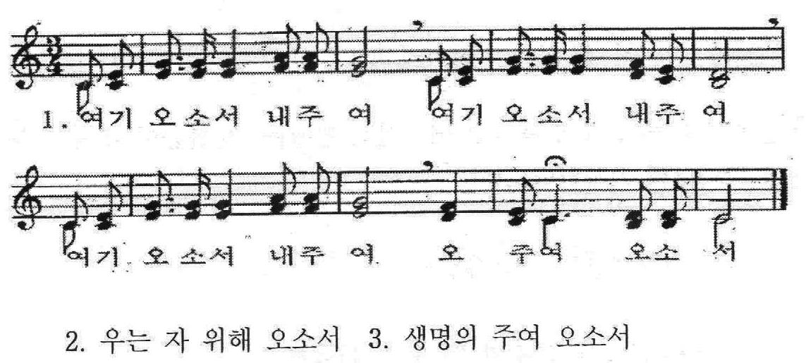
여는 찬양 - 여기 오소서(다함께 ▲)

Slide 4
찬양과 소식 나눔
“ 새로 오신 분을 주님의 이름으로 환영 합니다 ！”
1. 정기 월례회
▶ 9월 3일(오늘) 주일예배 후 *9~10월 사업 결정
2. 제1회‘트임 展’ - 지평 드로잉 반
▶ 9월1일(금)~9월30일(토) / 광명도서관 아트갤러리
*오늘 오후, 교회에서 관람 갑니다.
3. 부천 시찰회 ▶ 8일(금) 오전 11시 / 부천교회
4. 수련회 준비위 ▶ 10일(다음주일) 오후 1시

Slide 5


찬양과 소식 나눔
* 몸과 맘이 약한 교우들의 치유와 이웃을 위해
* 정의와 평화가 입을 맞추는 주의 나라를 위해 기도합시다.
♣ 지역소식 및 기타 ♣
(1) 오염수 반대!! – 전국 도보순례 ‘마침 기도회’
▶ 7일(목) 오후 2시 / 서울역 ~ 일본 대사관 행진
(2) ‘말씀과 삶’ - 나왔습니다. (9월호)
(3) 생일을 축하합니다.– 9월
▶ 정예지(2일) 최태국(2일) 제혁수(12일) 김명숙(17일)
전선희(20일) 이건우(23일) 박태연(29일)
*백두산(14일) 김기철(16일) 이동희(20일)
주일예배 / 생활신앙 안내
(1) 매월 첫째주일은 ‘열린-통합예배’로 드립니다.
(2) 구역편성 : 작년과 같습니다. (사랑 & 평화)
주일예배 전,후로 교회 청소와 봉사를 담당합니다.
*영상예배 : 유튜브 ‘지평교회’

Slide 6
기도
이숙희 집사

Slide 7
성서말씀
고린도전서 13:4~7 노은재 집사
4. 사랑은 오래 참습니다. 사랑은 친절합니다.
사랑은 시기하지 않습니다. 사랑은 자랑하지
않습니다. 사랑은 교만하지 않습니다.
5. 사랑은 무례하지 않습니다. 사랑은 사욕을
품지 않습니다. 사랑은 성을 내지 않습니다.
사랑은 앙심을 품지 않습니다.
6. 사랑은 불의를 보고 기뻐하지 아니하고
진리를 보고 기뻐합니다.
7. 사랑은 모든 것을 덮어주고 모든 것을 믿고
모든 것을 바라고 모든 것을 견디어냅니다.

Slide 8
특별찬양
너 시험을 당해
- 찬양누리
1.너 시험을 당해 죄짓지 말고 너 용기를 다해
곧 물리치라 너 시험을 이겨 새힘을 얻고
주예수를 믿어 늘 승리하라
(후렴)우리구주의 힘과 그의 위로를 빌라
주님 네 편에 서서 항상 도우시리
2.네 친구를 삼가 잘 선택하고 너 언행을
삼가 늘 조심하라 너 열심을 다해 늘 충성하고
온정성을 다해 주 봉사하라
3.잘 이기는 자는 상 받으리니 너 낙심치 말고
늘 전진하라 네 주세주 예수 힘 주시리니
주예수를 믿어 늘 승리하라

Slide 9
하늘말씀 이 땅에
‘사랑은 . . .’
이택규 목사

Slide 10
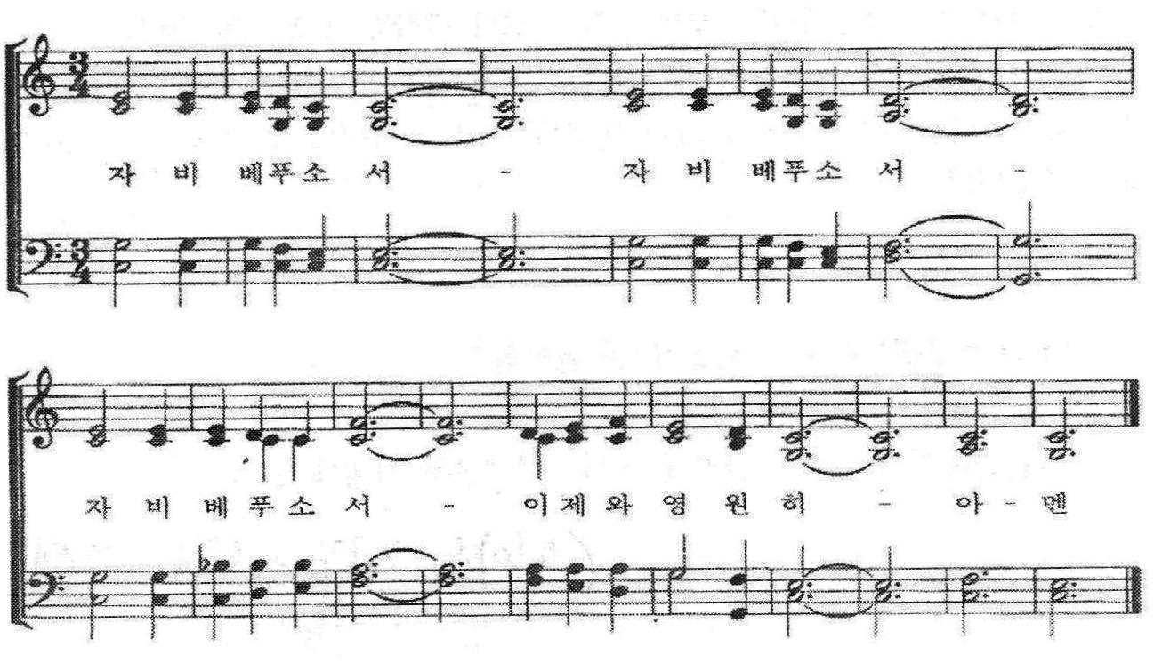
말씀묵상 -자비 베푸소서

Slide 11
봉헌기도
이택규 목사
봉헌찬양
(다함께 찬송)
사랑의 나눔 있는 곳에
하나님께서 계시도다

Slide 12
보냄과 결단
평화 안에서 세상으로 나아가십시오.
기쁨으로 하나님을 섬기고 이웃을 사랑하십시오.
용기를 내어, 선한 일에 앞장서십시오.
약한 이들을 받쳐주고,
고통 받는 이들을 도와주십시오.
악을 악으로 갚지 말고,
오직 공의와 사랑을 실천하십시오.
우리를 해방하시며, 거룩하게 하시는 하나님께서
여러분에게 복을 내리시고
늘 함께 하시기를 빕니다.
- 아멘! 주 예수여, 오시옵소서.

Slide 13
결단 찬송
1. 살아있는 모든 생명들과 애틋한 오감을 나누며
그 안에 깃든 주의 숨결 느낄 수 있게
2. 정의는 강물처럼 흐르게 평화가 그 뒤를 따르게
주의 사랑이 햇살처럼 번질 수 있게
3. 눈물이 마르지 않습니다 병든 이 땅을 고쳐주소서
그 보다 먼저 우리들을 씻어 주소서
후렴) 주의 남겨진 고난을 채우며 사는 우리
지평교회 부르신 그 뜻을 간직하며 사는 우리

Slide 14
축도
이택규 목사

Slide 15
예배를 마쳤습니다.
세상으로 나가서
모든 이와 더불어
사랑과 평화를
이루시길 바랍니다.

